Slide 1

WORKSHOP
STANDAR NASIONAL PENDIDIKAN
(Pengembangan & Revisi Standar)
Jakarta, 12-13 Desember 2015

Slide 2
Keterkaitan Standar Nasional Pendidikan
LUARAN (OUTPUT)
MASUKAN (INPUT)
PROSES
Standar Proses
Standar Pendidik &
Tenaga Kependidikan
Standar Kompetensi Lulusan
Standar Penilaian
Pendidikan
Standar Sarana dan
Prasarana
Standar Isi
Standar Pengelolaan
Standar Pembiayaan
Kecukupan-Ketercapaian

Slide 3
KETERKAITAN SNP & KURIKULUM 2013
Peran BSNP dalam implementasi K-13 adalah menyiapkan SNP yang meliputi:
  Standar Kompetensi Lulusan
  Standar Isi
  Standar Proses
  Standar Penilaian
Peran Kementerian Pendidikan dan Kebudayaan dalam Implementasi K-13,diantranya adalah menyiapkan:
  Struktur Kurikulum
  Pelatihan Guru
  Buku Teks Pelajaran (penelaahan & pengadaan)
K-13 merupakan penyempurnaan dari KTSP (2006-2012) sesuai dengan PP 32/2013.
Implementasi K-13, ada beberapa aspek yang perlu disempurnakan, diantaranya:
  Pelatihan guru
  Pengadaan dan pendistribusian buku teks pelajaran
  Penilaian
  Sarana dan prasarana
  Sistem manajemen satuan pendidikan
  Sistem remunerasi
Penyempurnaan
K-13

Slide 4

PETA PENGEMBANGAN SNP
Permen 58/2009 Tentang St.PAUD
Pengelola Pend Kesetaraan
Tenaga Adm Pend Kesetaraan
Pembimbing Kursus & Pelatihan
Pengelola Kursus & Pelatihan
Teknisi Sumber Belajar pada Kursus&Plthn
Kualifikasi Akad & Kompetensi Widyaiswara
Kualifikasi Akad & Kompetensi Pamong Belajar
Kualifikasi Akad & Kompetensi Turor
Kualifikasi Akad & Kompentensi Instruktur
Kualifikasi Akad & Kompetensi Penilik
Guru SMK Produktif
Guru SLB
Perbaikan standar
yg dipantau 2012
Permen 54/2013 (SKL)
Permen 64/2013 (SI)
Permen 65/2013 (Proses)
Permen 66/2013 (Penilaian)
Permen 14/2007 (St Isi)
Permen 12/2007 St Pengawas
Permen
Permen 13/2007 (st Kasek/kamad)
Permen 16/2007 (St Kualifikasi Akad
dan Kompetensi Guru)
Permen 19/2007 (St Pengelolaan)
Permen 20/2007 (St Penilaian)
Permen 41/2007 (St Proses)
Peren 24/2007 (St Sarpras)
Pemantauan dan Eva BTP
Instrumen Pemantauan Pend Nonformal
Penyempurnaan SKL
Penyempurnaan SI
Pemantauan
SKL, SI, Proses, Penilaian
Pengembangan: St Data dan Penilaian Berbasik TIK
2006
2007
2008
2009
2010
2011
2012
2013
2014
2015
Permen 22/2006 (St Isi)
Permen 23/2006 (SKLI)
Permen 24/2006
(Pelaksanaan SI dan SKLI)
Evaluasi Implementasi Standar
Pemantauan SNP
(AusAid)
Stdr PKLK
Stdr PAUD
Eva SNP (Sarpras,
Pendidik, Biaya)
Pemantauan & Evaluasi standar:
Proses
Pendidik & Tenaga Kependidikan
Sarpras
Pengelolaan
Pembiayaan
Penilaian
Buku Teks Pelajaran & BSE
Pend Kesetaraan Paket A, B, C
Permen 24/2008 (St Tenaga Adm)
Permen 25/2008 (st Tenaga Perpustkn
Permen 26/2008 (St Tenaga Lab
Permen 27/2008 (st Konselor)
Permen 1/2008 (St Proses Pend Khusus)
Permen 3/2008 (St Proses Pend Kesetaraan)

Slide 5
LANGKAH REVISI STANDAR
Telaah Kebutuhan
Perubahan kebijakan/peraturan di atasnya
Telaah kesesuaian
Standar sebelumnya ditelaah kesesuaian dengan perubahan/ketercapaian standar
STANDAR BARU
Perubahan ilmu teknologi terkait
Ketercapaian standar sebelumnya
Sesuai?
Ya
Tidak
Penyesuaian butir standar

Slide 6
SIFAT STANDAR
Kriteria minimal
fleksibel
dinamis
kontekstual
Dapat diukur (measurable)
Dapat dicapai (achievable)
Catatan: Masih ada pemahaman yg salah, jika tidak ada di dalam standar,
tidak boleh dipenuhi/diadakan.

Slide 7
FUNGSI STANDAR
as a reference
(acuan dalam perencanaan)
to govern
to guide
to administrate
NOT to regulate or
NOT to punish

Slide 8
INTERAKSI DAN PROSES
REVISI STANDAR
PENDIDIK (GURU), KEPALA SEKOLAH, PENGAWAS, PENGELOLAAN, DAN SARNA PRASARANA

Slide 9
2
Semua standar tsb, dikembangkan tahun 2007, kecuali standar pembiayaan dikembangkan tahun 2009.
Implementasi SNP di Satuan Pendidikan
Kepala Sekolah/
Madrasah
Pengawas
Pengelolaan
Sarana & Prasarana
Pembiayaan
Pendidik
1
3
6
4
5
Pemantauan dan evaluasi standar dilaksanakan tahun 2012 dan diperbaiki tahun 2013
BSNP telah merekomendasikan draf revisi pada tahun 2013

Slide 10
REVISI STANDAR KUALIFIKASI AKADEMIK DAN KOMPTENSI GURU
Permendiknas No. 16 Tahun 2007

Slide 11
Catatan Khusus:
Rekrutmen guru (otonomi daerah)
Kompetensi guru pada aspek pedagogik dan profesional
masih rendah

Slide 12
REVISI STANDAR PENGAWAS
Permendiknas No. 12 Tahun 2007
Catatan khusus:
Rekrutmen pengawas
Peran pengawas dalam membina dan meningkatkan
kualitas pendidikan.
Pengawas lebih fokus kepada aspek administratif
daripada aspek substantif (keberadaan dokumen
daripada kualitas dokumen)

Slide 13
REVISI STANDAR KEPALA SEKOLAH/MADRASAH
Permendiknas No. 13 Tahun 2007
Catatan khusus:
Fungsi supervisi utama di satuan pendidikan ada pada
kepala sekolah/madrasah

Slide 14
REKOMENDASI PENYEMPURNAAN
PERMENDIKBUD NO.13 TAHUN 2007
STANDAR KEPALA SEKOLAH/MADRASAH
Jakarta, 7 Desember 2015

Slide 15

Rekomendasi Klausul Tambahan pada Permen No.13 Tahun 2007
No | Aspek | Klausul Tambahan
1 | Masa Jabatan | Masa jabatan Kepala Sekolah/Madrasah 1 (satu) kali selama 4 (empat) tahun; dapat diperpanjang 1 (satu) kali masa jabatan apabila memiliki prestasi kerja minimal baik
 |  | Guru yang melaksanakan jabatan tambahan sebagai kepala sekolah/madrasah 2 (dua) kali masa jabatan berturut-turut, dapat ditugaskan kembali menjadi kepala sekolah/madrasah di sekolah/madrasah lain yang memiliki nilai akreditasi lebih rendah dari sekolah/madrasah sebelumnya, apabila: Telah melewati tenggang waktu sekurang-kurangnya 1 (satu) kali masa tugas; Memiliki prestasi istimewa yaitu memiliki nilai kinerja sangat baik dan berprestasi di tingkat kabupaten, kota, provinsi, atau nasional.
 |  | Kepala sekolah/madrasah yang masa tugasnya berakhir, tetap melaksanakan tugasnya sebagai guru sesuai dengan jenjang jabatannya dan berkewajiban melaksanakan proses pembelajaran atau bimbingan dan konseling sesuai dengan ketentuan yang berlaku.

Slide 16
No | Aspek | Klausul Tambahan
2 | Kualifikasi Kepala Sekolah SILN | Memiliki kemampuan salah satu bahasa Internasional
3 | Kompetensi Kepribadian | Mampu menjadi teladan dan mengimplementasikan pendidikan karakter bangsa
4 | Kompetensi Manajerial | Menyelesaikan konflik internal secara bijaksana Memberdayakan fungsi lembaga-lembaga pendukung sekolah/madrasah
5 | Kompetensi Kewirausahaan | Kreatif mengembangkan usaha sekolah/madrasah Terampil memanfaatkan jejaring kemitraan Memberdayakan potensi warga di sekitar sekolah/madrasah
6 | Kompetensi Supervisi | Merencanakan program supervisi manajerial Melaksanakan supervisi manajerial terhadap tenaga administrasi sekolah/madrasah Menyusun laporan hasil supervisi manajerial Melakukan pembinaan berdasarkan hasil supervisi akademik guru untuk peningkatan profesionalisme Melakukan pembinaan berdasarkan hasil supervisi manajerial tenaga administrasi sekolah/madrasah untuk peningkatan kerja

Slide 17
No | Aspek | Klausul Tambahan
7 | Kompetensi Sosial | Memprakarsai kegiatan yang mencerminkan kepekaan sosial Peduli terhadap kebutuhan warga sekolah/madrasah Melestarikan dan memberdayakan lingkungan sekolah/madrasah Berkomunikasi secara santun dan efektif Menunjukkan empati kepada sesama warga sekolah/madrasah

Slide 18
REVISI STANDAR SARANA DAN PRASARANA
Permendiknas No. 24 tahun2007 tentang Standar Sarpras SD/MI, SMP/MTs, SMA/MA
Permendiknas No. 33 Tahun 2008 Tentang Standar Sarpras SDLB, SMPLB, dan SMALB
Permendiknas No. 40 Tahun 2008 Tentang Standar Sarpras SMK/MAK

Slide 19

Standar Sarana dan Prasarana
SD/MI, SMP/MTs, SMA/MA
Komponen:
Satuan Pendidikan
Lahan
Bangunan
Kelengkapan Sarana dan Prasarana
Sarana dan Prasarana Pembelajaran Umum
Sarana dan Prasarana Penunjang
Sarana dan Prasarana Pembelajaran Khusus (SMK)
SMK
Hal-hal khusus:
Rombel SD 6-30 @ 28, SMP/SMA/SMA @ 32
Sarana TIK
Sarana Pramuka
Perpustakaan
Kepemilikan VS Akses
SLB
Rasio➔ Satuan Pendidikan
Siswa

Slide 20
Komponen Standar Sarana dan Prasarana
  Satuan Pendidikan
  Lahan
  Bangunan
  Ketentuan sarana dan prasarana:
    ruang kelas,
    ruang perpustakaan,
    ruang lab,
    ruang pimpinan,
    ruang guru,
    tempat beribadah,
    ruang UKS,
    jamban,
    gudang,
    ruang sirkulasi,
    tempat bermain/berolahraga
Pengembangan standar sarana dan prasana mengacu kepada standar lain, khususnya SKL, SI, Proses, dan Penilaian.
  Contoh: Penetapan jumlah siswa (class size) mengacu pada Standar Proses (SD/MI: 28 siswa dan SMP, SMA sederajat: 32 siswa)

Slide 21
Perbaikan Standar Sarana dan Prasarana Tahun 2012
Dasar kebutuhan perubahan:
  Menyesuaikan dengan Standar Proses Kurikulum 2013 (discovery, inquiry, project based, problem based learning)
  Menekankan kepada fungsi sarana dan prasarana, bukan keberadaan sarana dan prasarana
  Optimalisasi TIK
  Mengakomodasi kegiatan ekstra kurikuler (eg. Pramuka)
Catatan untuk arah pengembangan standar ke depan:
  Bersifat generik
  Fleksibilitas
  Memperhatikan keragaman situasi, kondisi dan potensi daerah di NKRI: standar bersifat asimetris (dan tidak terkesan penyeragaman)

Slide 22
REVISI STANDAR PENGELOLAAN
Permendiknas No. 24 tahun2007 tentang Standar Sarpras SD/MI, SMP/MTs, SMA/MA
Permendiknas No. 33 Tahun 2008 Tentang Standar Sarpras SDLB, SMPLB, dan SMALB
Permendiknas No. 40 Tahun 2008 Tentang Standar Sarpras SMK/MAK

Slide 23

CAKUPAN PERBAIKAN/REVISI STD PENGELOLAAN
Permendiknas
No. 19 / 2007
Standar Pengelolaan Pendidikan oleh Satuan Pendidikan Dasar dan Menengah

Slide 24
FILOSOFIS PENGELOLAAN
Perencanaan Kegiatan
Pelaksanaan Kegiatan
Pengawasan &
Evaluasi Kegiatan
KESISWAAN
KURIKULUM & KEGIATAN PEMBELAJARAN
Visi, Misi, dan Tujuan
PENDIDIK & TENAGA KEPENDIDIKAN
SARANA & PRASARANA
KEUANGAN & PEMBIAYAAN
BUDAYA & LINGKUNGAN SEKOLAH
PERANSERTA MASYARAKAT & KEMITRAAN SEKOLAH/MADRASAH
AKREDITASI
Basic Planning
Derivative Planning: Rules, Procedures, Codes, etc.
Organizing/Staffing:
Structure, Hiring
Leading/Directing:
Motivating, Conflict
Controlling:
Assessment, Analysis

Slide 25
CAKUPAN PENYEMPURNAAN STANDAR
Standar pengelolaan satuan pendidikan pada jenjang pendidikan dasar dan menengah sebagai landasan bagi pengelolaan sekolah/madrasah yang meliputi:
Ketentuan Umum,
Visi, Misi, dan Tujuan
Struktur Organisasi
Peraturan Sekolah/Madrasah
Rencana Kerja Jangka Menengah
Rencana Kerja Tahunan
Anggaran Pendapatan dan Belanja Tahunan Sekolah/Madrasah
Sistem Informasi Manajemen

Slide 26
REVISI STANDAR BIAYA OPERASIONAL NONPERSONALIA
Permendiknas No. 69 Tahun 2009

Slide 27
Standar biaya operasional nonpersonalia untuk SD/MI, SMP/MTs, SMA/MA, SMK, SDLB, SMPLB, dan SMALB adalah bagian dari dana pendidikan yang diperlukan untuk membiayai kegiatan operasional nonpersonalia pada jenjang pendidikan dasar dan menengah, agar dapat melakukan kegiatan pendidikan yang sesuai dengan Standar nasional pendidikan secara teratur dan berkelanjutan

Slide 28
Besar standar biaya operasional nonpersonalia
Per sekolah/program keahlian
Per rombongan belajar
Per peserta didik
Untuk SD/MI, SMP/MTs, SMA/MA, SMK, SDLB, SMPLB, dan SMALB dengan menggunakan basis DKI Jakarta
Besar biaya alat tulis sekolah (ATS) dan besar Biaya bahan dan alat habis pakai (BAHP) minimal
Penghitungan standar biaya Operasional nonpersonalia
untuk masing-masing daerah Dilakukan dengan mengalikan
biaya operasional nonpersonalia DKI Jakarta dengan indeks
masing-masing daerah

Slide 29
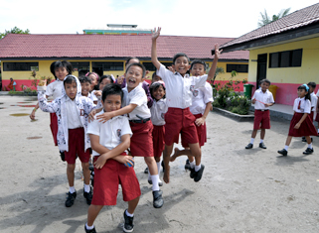
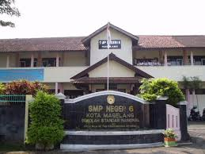
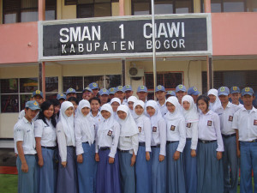
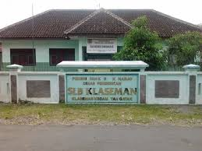
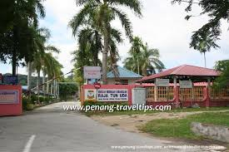
Pertimbangan:
SMP/MTs: 6 rombel @ 32
SMA/MA: 6 rombel @ 32
SD/MI: 6 rombel @ 28
SDLB: 6 rombel, @ 5 peserta didik
SMPLB : 3 rombel @ 8 Peserta didik
SMALB : 3 rombel @ 8 peserta didik
SMK: 6 rombel @ 32

Slide 30

Contoh:
No | Satuan Pendidikan | Biaya Operasional Nonpersonalia
 |  | Per sekolah | Per Rombel | Per Peserta Didik | % Minimum Untuk ATS | % Minimum untuk BAHP
1 | SD/MI | 132,200 | 22,030 | 780 | 10% | 10%
2 | SMP/MTs | 182,000 | 30,330 | 940 | 10% | 10%
3 | SMA/MA IPA | 280,120 | 46,680 | 1,450 | 10% | 20%
4 | SMA/MA IPS | 272,050 | 45,340 | 1,410 | 10% | 15%
5 | SMA/MA BHS | 182,020 | 44,490 | 1,390 | 10% | 15%

Slide 31
PENGEMBANGAN STANDAR

Slide 32
STANDAR PKLK
PENDIDKAN KHUSUS
Peserta Didik Berkebutuhan Khusus (PDBK)
Satuan Pendidikan
Tunanetra
Tunarungu
Tunadaksa
Tunagrahita
Kesulitan Belajar
Lamban belajar
Tunalaras
Autisme
Tunaganda
Cerdas Istimewa
Berbakat Istimewa (CIBI)
SDLB/MILB
SMPLB/MTsLB
SMALB/MALB
Sekolah Inklusif
(SD/MI,
SMP/MTs,
SMA/MA,
SMK
8 Standar
SKL
SI
Proses
Penilaian
Pendidik & Tenaga Kependidikan
Sarana & Prasarana
Pengelolaan
Pembiayaan
PDBK dengan bakat istimewa
PDBK dengan keunggulan kemampuan intelektual
PDBK dengan kemampuan intelektual rata-rata
DPBK dengan hambatan intelektual

Slide 33
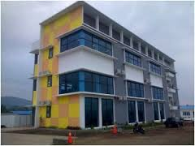
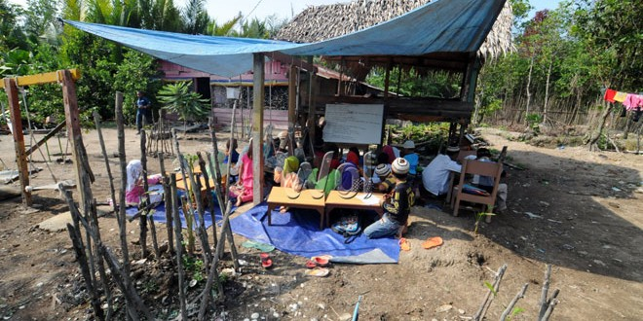
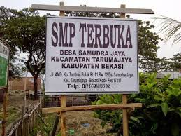
STANDAR PENDIDIKAN LAYANAN KHUSUS
Pendidikan bagi peserta didik di daerah terpencil atau
terbelakang, masyarakat adat yang terpencil, dan /atau
mengalami bencana alam, bencana sosial, dan yang tidak
mampu dari segi ekonomi
Sekolah terintegrasi
Sekolah kecil
Sekolah Darurat
Sekolah Terbuka

Slide 34
Tujuan
Menjadi mutu penyelenggaraan PLK pada masing-masing
Jenis dan jenjang pendidikan dasar dan menengah
Ruang Lingkup
SKL St. Pendidik & Tenaga Kependidikan
SI St. Sarana dan Prasarana
St. Proses St. Pengelolaan
St. Penilaian St. Pembiayaan

Slide 35
STANDAR PENDIDIKAN NONFORMAL
Pend. Kesetaraan
Pend. Keaksaraan
Kursus & Pelatihan
Pend. Kepramukaan
Tujuan:
menjamin penyelenggaraan program pendidikan nonformal yang bermutu;
mendorong pengembangan budaya mutu;
mendorong percepatan peningkatan dan pemerataan mutu;
melindungi warga negara dari praktik yang tidak bermutu;
mengembangkan sikap, pengetahuan, dan keterampilan untuk menganalisis dan memecahkan masalah bagi pemangku kepentingan dan penerima manfaat.
1
2
3
4

Slide 36
STANDAR PENDIDIKAN NONFORMAL
Pend. Kesetaraan
Pend. Keaksaraan
Kursus & Pelatihan
Pend. Kepramukaan
Lingkup :
SKL
SI
St. Proses
St. Penilaian
St. Pendidik & Tenaga Kependidikan
St. Sarana & Prasarana
St. Pengelolaan
St. Pembiayaan
1
2
3
4

Slide 37
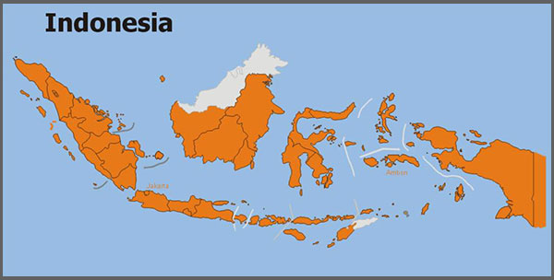
Peningkatan Mutu Pendidikan Melalui SNP

Slide 38

Sekretariat BSNP
Gedung D Lantai 2, Komplek Mandikdasmen
Jl. RS Fatmawati, Cipete – Jakarta Selatan www.bsnp-indonesia.org
Telp: 021- 7668590, 0811 9999 80,
TERIMA
KASIH

